Slide 1

HTML
João Paulo Dias de Almeida
160101181@prof.uninassau.edu.br
Notes:
Sugestões de aplicações para apresentações diversas. Além dos 16 slides ao lado, clicando em “novo slide” na Página Inicial, outras opções aparecerão para inclusão e facilitar sua apresentação.
Marque onde você deseja adicionar o slide: selecione um slide existente no painel Miniaturas, clique no botão Novo Slide e escolha um layout.

Slide 2

A Web e o HTTP
Inicialmente (-1990), a Internet era utilizada principalmente para acessar arquivos remotos e transferi-los para máquinas locais
Em 1994, Tim Berners-Lee desenvolveu a World Wide Web
Uma aplicação executada na Internet
Permite a comunicação entre diferentes computadores conectados na rede
O HTTP é o protocolo que define como é feita essa comunicação

Slide 3





HTTP
MKT-MDL-02
Versão 00
Define como é feita a transmissão de dados entre cliente e servidor
Cliente Servidor

Slide 4
HTTP
MKT-MDL-02
Versão 00
Define como é feita a transmissão de dados entre cliente e servidor
Como o cliente solicita a informação
Como o servidor responde

Slide 5
Front-end

Slide 6
Back-end

Slide 7
Arquitetura padrão de Aplicações Web

Slide 8
Arquitetura padrão de Aplicações Web

Slide 9
Web: Terminologias
MKT-MDL-02
Versão 00
Página Web: é um conjunto de objetos
Constituída de um arquivo-base HTML
O arquivo base HTML faz referência aos objetos por meio da URL
Objeto: Arquivos de diferentes tipos (ex. imagens, vídeos, texto em HTML)
São acessados através da URL
Cada URL tem dois componentes: 1) o nome de hospedeiro (hostname) do servidor que abriga o objeto e o nome do caminho do objeto
http://www.someSchool.edu/someDepartment/picture.gif
Nome do servidor
Caminho para o objeto

Slide 10
HTML
MKT-MDL-02
Versão 00
HTML → Hyper Text Markup Language
É a linguagem padrão para criar páginas Web
Descreve a estrutura da página
Possui elementos que dizem ao navegador como exibir o conteúdo
<h1> define um título relevante
<p> define um parágrafo
Padrão: <tag>Conteúdo...</tag>
Atenção: Alguns elementos HTML não possuem conteúdo (como o elemento <br>). Chamamos estes elementos de elementos vazios. Eles também não possuem uma tag final.

Slide 11
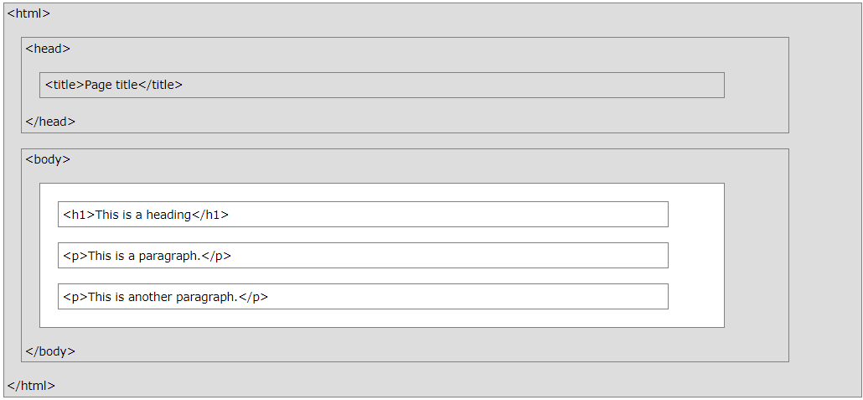
Estrutura da página HTML

Slide 12
Tecnologias para Desenvolvimento Web

Slide 13

Tecnologias: HTML
Qualquer desenvolvedor front-end precisa conhecer o HTML
HTML é a linguagem usada para estruturar todo o conteúdo de um site. O recomendado é que você aprenda os fundamentos de HTML, e coloque os conhecimentos em prática criando uma página na web

Slide 14

Tecnologias: CSS
Outra tecnologia que todo programador de front-end precisa conhecer é o CSS, que significa Cascading Style Sheets.
Para o português poderíamos traduzir como folhas de estilo em cascata

Slide 15
Tecnologias: CSS
Na prática o CSS pode ser considerado um complemento para o HTML, pois organiza melhor as linhas e adiciona novas possibilidades ao código
Com essa linguagem você pode mudar praticamente todo o visual de um site, por isso é fundamental conhecê-la

Slide 16

Tecnologias: JavaScript
O JavaScript também pode ser considerado um complemento ao HTML e ao CSS, pois é uma linguagem responsável por algumas funções e comportamentos que tornam os sites mais dinâmicos
O javascript é uma linguagem de programação, que oferece inúmeras possibilidades de funcionalidades e tratamentos de dados tanto no front end como no back end das aplicações

Slide 17
Tecnologias: Bibliotecas
Bibliotecas são scripts pré-escrito que permitem um desenvolvimento mais fácil de aplicativos baseados em JavaScript, especialmente para AJAX e outras tecnologias centradas na Web
O jQuery , por exemplo, é uma biblioteca que ajuda a sintetizar o código, reduzindo suas linhas e mantendo a mesma função.

Slide 18
Tecnologias: Frameworks
Um framework é uma abstração que une códigos comuns entre vários projetos de software provendo uma funcionalidade genérica

Slide 19
Tecnologias: Frameworks
O Bootstrap é um framework muito popular, voltado para a criação de sites responsivos. Seus recursos são muito usados por programadores front-end, pois a ferramenta oferece componentes e recursos que simplificam e tornam mais ágil o desenvolvimento web. O Bootstrap é gratuito, oferece modelos e estilos editáveis que facilitam a criação de layouts responsivos.

Slide 20

Tecnologias: Versionamento
É quase impossível imaginar desenvolvimento de software sem um sistema de controle de versões. E já faz anos que o Git se tornou o maior expoente dessa categoria

Slide 21
Processo de Desenvolvimento

Slide 22
Vamos praticar!

Slide 23
Relembrando
A estrutura básica de uma página HTML:

Slide 24
Relembrando
Utilizamos as tags <h1> , <p>, <br>
Vimos que <!DOCTYPE> informa ao navegador que a página que será exibida utiliza HTML 5
O próprio documento HTML começa <html> e termina com </html>
A parte visível do documento HTML está entre <body> e </body>
https://www.w3schools.com/html

Slide 25
Como visualizar a página HTML
Criando um arquivo .html e abrindo ele no navegador
Utilizando uma IDE
Notepad++
Visual Studio Code (VSCode)
Eclipse
Netbeans

Slide 26
Vamos testar
<!DOCTYPE html> <html> <head> <title>Page Title</title> </head> <body> <h1>My First Heading</h1> <p>My first paragraph.</p> </body> </html>

Slide 27
Criando nosso próprio site
Os links HTML são definidos com a tag <a>
<a href="https://www.w3schools.com">This is a link</a>
Link para um arquivo:
<a href="page1.html">This is a link</a>

Slide 28
Adicionando uma imagem
As imagens HTML são definidas com a tag <img>
O arquivo de origem (src), o texto alternativo (alt), width, e height são fornecidos como atributos
O atributo alt define um texto para ser exibido caso a imagem não possa ser renderizada
<img src="w3schools.jpg" alt="W3Schools.com" width="104" height="142">
Imagem da Internet
<img src="<link>" alt="Imagem da Internet" width="293" height="180">
Notes:
(devido a uma conexão lenta, um erro no atributo src ou se o usuário usar um leitor de tela).

Slide 29
Atributos
Os atributos HTML fornecem informações adicionais sobre os elementos HTML
Todos os elementos HTML podem ter atributos
Os atributos fornecem informações adicionais sobre os elementos
Os atributos são sempre especificados na tag inicial
Os atributos geralmente vêm em pares nome / valor como: nome = "valor"

Slide 30
Atributo: src
A tag <img> é usada para embutir uma imagem em uma página HTML. O atributo src especifica o caminho para a imagem a ser exibida
Existem duas maneiras de especificar o URL no atributo src:
1. URL absoluto - Links para uma imagem externa hospedada em outro site imagens externas podem estar protegidas por direitos autorais. Além disso, você não pode controlar imagens externas; ele pode ser removido ou alterado repentinamente.
2. URL relativo - Links para uma imagem hospedada no site. Se o URL começar sem barra, ele será relativo à página atual. Caso contrário, será relativo ao domínio

Slide 31
Atributo: style
O atributo style é usado para adicionar estilos a um elemento, como cor, fonte, tamanho e muito mais
<p style="color:red;">This is a red paragraph.</p>
<body style="background-color:powderblue;">

Slide 32
Atributo: font-family
A propriedade CSS font-family define a fonte a ser usada para um elemento HTML
<h1 style="font-family:verdana;">This is a heading</h1>
<p style="font-family:courier;">This is a paragraph.</p>

Slide 33
Atributo: font-size
A propriedade CSS font-size define o tamanho do texto para um elemento HTML
<h1 style="font-size:300%;">This is a heading</h1>
<p style="font-size:160%;">This is a paragraph.</p>

Slide 34
Atributo: text-align
A propriedade CSS text-align define a fonte a ser usada para um elemento HTML
<h1 style="text-align:center;">Centered Heading</h1>
<p style="text-align:center;">Centered paragraph.</p>

Slide 35
Tabelas
Organizar dados em linhas e colunas
A tag <table> define uma tabela
Cada linha é definida por <tr>
Cada titulo de coluna é definido por <th>
Os valores são inseridos com <td>
<td> pode conter qualquer tipo de element HTML: texto, imagem, listas e até outras tabelas

Slide 36
Experimente!
<table style="width:100%"> <tr> <th>Firstname</th> <th>Lastname</th> <th>Age</th> </tr> <tr> <td>Jill</td> <td>Smith</td> <td>50</td> </tr> <tr> <td>Eve</td> <td>Jackson</td> <td>94</td> </tr> </table>

Slide 37
Formulários
Em HTML, formulários são utilizados para obter a entrada do usuário.
Cliente → servidor
O elemento <form> é utilizado para criar um formulário
Ele é um container para vários outros elementos de entrada, como:
Text Field
Checkbox
Radio button
Submit button
O tipo de entrada é definido pelo elemento <input>

Slide 38
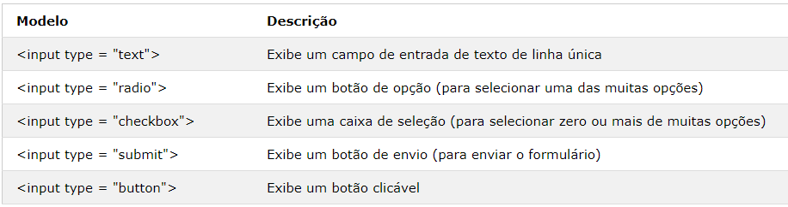
Tipos de entrada

Slide 39
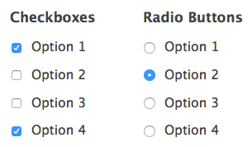
Tipos de entrada
Notes:
Radio button só aceita uma opção

Slide 40
Entradas
O elemento <form> não é visível
A entrada de texto aceita no máximo 20 caracteres por padrão
O elemento <label> nomeia os elementos do <form>
Ajuda leitores de tela
Auxilia pessoas com telas pequenas – ao clicar no texto, o botão também é selecionado
O atributo for do <label> deve ser igual ao atributo id do <input> para liga-los

Slide 41
Entradas
Radio buttons só aceitam uma opção como resposta
Checkbox permite zero ou mais respostas
O submit envia os dados para o gerenciador do formulário
O gerenciador é definido pelo atributo action do <form>
A forma como tratamos o input vai depender do back-end

Slide 42
Entradas
<form action="/action_page.php"> <label for="fname">First name:</label><br> <input type="text" id="fname" name="fname" value="John"><br> <label for="lname">Last name:</label><br> <input type="text" id="lname" name="lname" value="Doe"><br><br> <input type="submit" value="Submit"> </form>
https://www.w3schools.com/html/tryit.asp?filename=tryhtml_form_submit

Slide 43
Password
<form> <label for="username">Username:</label><br> <input type="text" id="username" name="username"><br> <label for="pwd">Password:</label><br> <input type="password" id="pwd" name="pwd"> </form>

Slide 44
Atributos
name especifica o nome do elemento <input>
O valor do atributo é utilizado para fazer referência aos dados em funções JS e no formulário
Elementos sem valor no atributo name não são submetidos

Slide 45
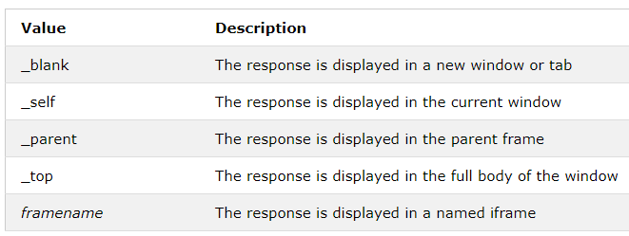
Atributos
action define a ação que será executada ao pressionar o botão de submissão
target define onde será exibida a resposta após submeter o formulário

Slide 46
Calendário
É possível determinar um intervalo de tempo
<form> <label for="datemax">Enter a date before 1980-01-01:</label> <input type="date" id="datemax" name="datemax" max="1979-12-31"><br><br> <label for="datemin">Enter a date after 2000-01-01:</label> <input type="date" id="datemin" name="datemin" min="2000-01-02"> </form>

Slide 47
E-mail
Realiza a validação da entrada automaticamente
O celular modifica o teclado para incluir .com
<form> <label for="email">Enter your email:</label> <input type="email" id="email" name="email"> </form>

Slide 48
Restrições
Atributo | Descrição
checked | A opção deve ser selecionada antes de submeter
required | A entrada deve ser preenchida
disabled | Desativa o elemento
Max /min | Especifica o valor máximo /mínimo
maxlength | Número máximo de caracteres

Slide 49
Exemplo de Formulário

Slide 50
Youtube
Não necessita se preocupar com formatos do vídeo
O Youtube Vídeo ID é utilizado para fazer referência no código HTML
<iframe width="420" height="315" src="https://www.youtube.com/embed/tgbNymZ7vqY"> </iframe>

Slide 51
Youtube: parâmetros
Alguns parâmetros do vídeo podem ser passados através da URL
<iframe width="420" height="315" src="https://www.youtube.com/embed/tgbNymZ7vqY?autoplay=1&mute=1"> </iframe>
<iframe width="420" height="315" src="https://www.youtube.com/embed/tgbNymZ7vqY?playlist=tgbNymZ7vqY&loop=1"> </iframe>

Slide 52
Exemplo de Vídeo

Slide 53
Resumo

Slide 54
Resumo
Front-end é a interface gráfica
Back-end é a lógica da aplicação
HTML define a estrutura de uma página Web
CSS define a aparência
JavaScript define funcionalidades
Bibliotecas contêm funcionalidades já implementadas
Frameworks reúnem ferramentas básicas para desenvolver aplicativos/funcionalidade em determinada plataforma
Versionamento registra o desenvolvimento do software

Slide 55
Referências
Introdução a Aplicações e Tecnologias Front-end. Gomes, Geraldo. Disponível em: https://drive.google.com/file/d/1SAHDLo9WhYRpH47IgMC0HD1IHDHFlNdL/view
Introdução ao HTML, CSS & Javascript. Gomes, Geraldo. Disponível em: https://drive.google.com/file/d/1bEhDqI5qI1JZEmz7zsDse4nNXNthvnID/view
HTML Tutorial. W3schools. https://www.w3schools.com/html

